Slide 1
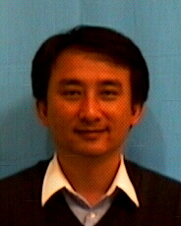
Personal Profile
名稱: 謝慧杰
學歷: 國立中央大學電機系(73級)
美國密蘇里大學電機與電腦工程碩士
職稱:資訊科技(IT)副處長/台積電
負責台積電RD/300mm Fab 工程/製造資訊系統與工廠自動化系統之設計研發
20 年以上 IT 相關工作經驗
獲頒科學園區2007傑出資訊經理楷模

